Slide 1
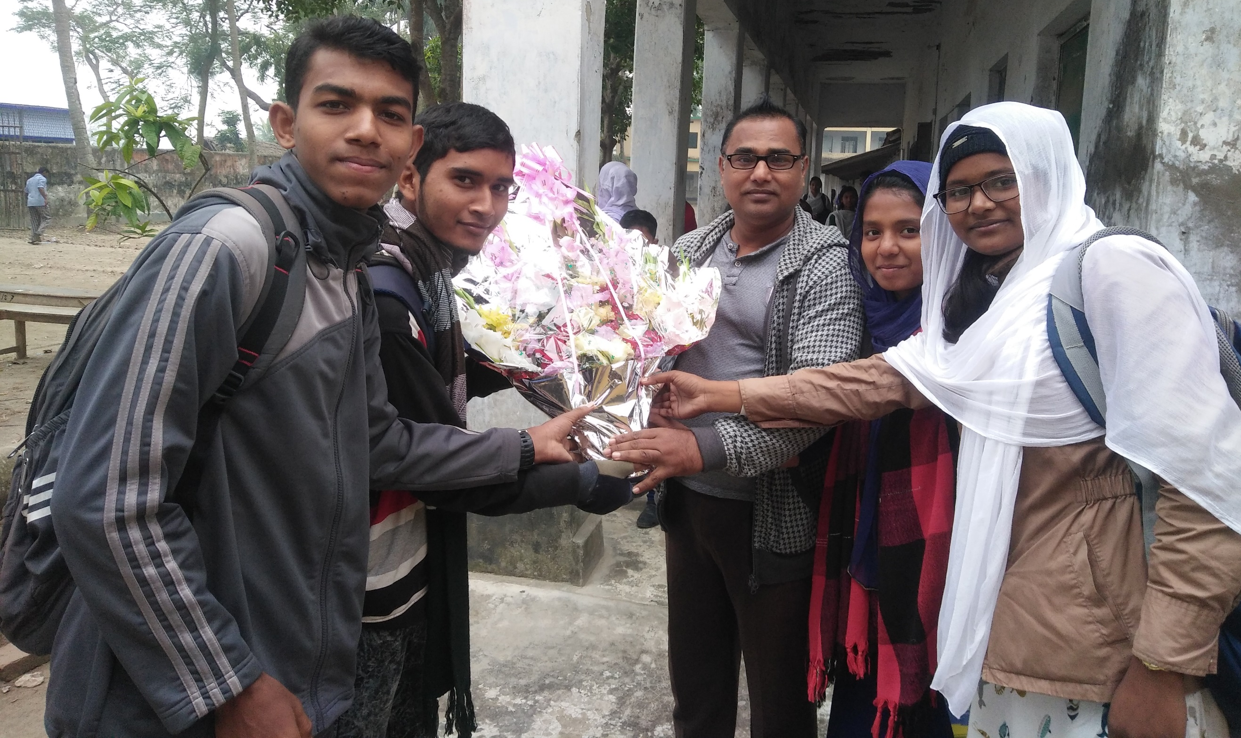
আমাদী জায়গীরমহল তকিমউদ্দীন উচ্চ বিদ্যালয়, কয়রা, খুলনা।

Slide 2
মাল্টিমিডিয়া শ্রেণি কক্ষে সকলকে
স্বাগতম

Slide 3
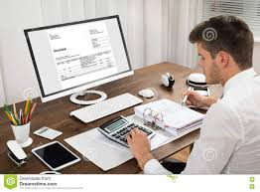
পরিচিতি
শ্রেণি : 9ম ও ১০
বিষয় : হিসাববিজ্ঞান
অধ্যায় : ৬ষ্ঠ
পাঠ : জাবেদা
সময় : ৫০ মিনিট
তারিখ : 02/০6/২০২০ইং
মোঃ আসাফুর রহমান
সহকারী শিক্ষক
আমাদী জায়গীরমহল তকিমউদ্দীন উচ্চ বিদ্যালয়
কয়রা, খুলনা।
মোবাইল নং- 01919 99 93 97
ই-মেইল: asafurajtschool@yahoo.com

Slide 4
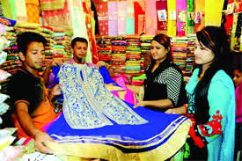
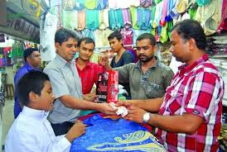
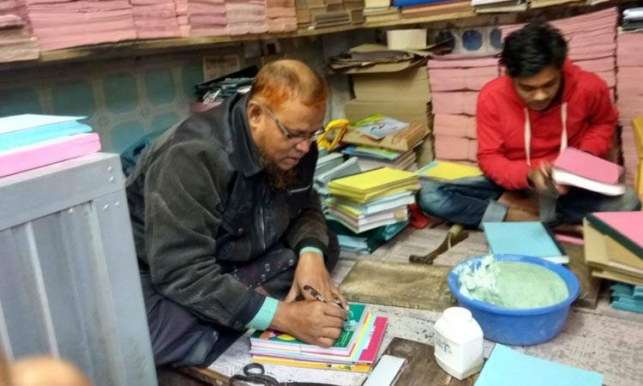
ছবির কাজগুলো মনোযোগ সহকারে দেখো।
কেনা কাটা করছে।
টাকা লেনদেন হচ্ছে।
হিসাব রক্ষক সংগে সংগে হিসাবের বইতে লিপিবদ্ধ করছে।
কোন লেনদেন সংগঠিত হওয়ার পর কোথায় লিপিবদ্ধ করা হয়।?
কোন লেনদেন সংগটিত হওয়ার পর হিসাবের প্রাথমিক বইতে লিপিবদ্ধ করা হয়।

Slide 5
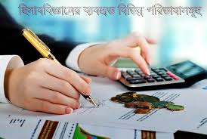
আজকের পাঠ
হিসাবের প্রাথমিক বই বা জাবেদা বই

Slide 6
শিখনফল
এই পাঠ শেষে শিক্ষার্থীরা. . . . .
জাবেদা বা হিসাবের প্রাথমিক বই এর ধারণা ও গুরুত্ব ব্যাখ্যা করতে পারবে ।
জাবেদা বা হিসাবের প্রাথমিক বই এর শ্রেণিবিভাগ করতে পারবে।
লেনদেনের সাধারণ জাবেদা দাখিলা প্রদান করতে পারবে।

Slide 7
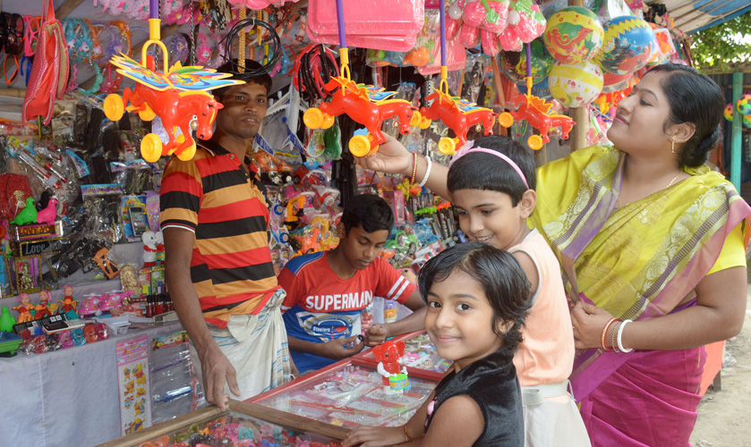
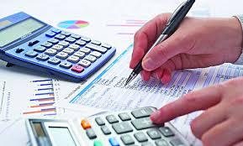
ছবির কাজগুলো মনোযোগ সহকারে দেখো।
জাবেদার ধরণ?
লেনদেন সংগঠিত হওয়ার সাথে সাথে আমাদেরকে যতটুকু সম্ভব লেনদেনের বিশদ বিবরণ লিপিবদ্ধ করতে হয়। লেনদেনের এই বিবরণ প্রাথমিকভাবে প্রথম জাবেদায় লিপিবদ্ধ করা হয়। লেনদেনের ডেবিট ও ক্রেডিট পক্ষ বিশ্লেষণ করে তারিখের ক্রমানুসারে ব্যাখ্যা সহকারে জাবেদাতে লিখে রাখা হয়। পরবর্তী সময়ে হিসাবের পাকা বই খতিয়অন প্রস্তুতের ক্ষেত্রে জাবেদা সহায়ক বই হিসেবে কাজ করে। যার কারণেই জাবেদাকে হিসাবের প্রাথিমিক বই বলা হয়।

Slide 8
একক কাজ
পূর্ববর্তি আলোচনার উপর ভিত্তি করে জাবেদার বৈশিষ্ট্য লিখ?

Slide 9
জাবেদার শ্রেণি বিভাজন
ক্রয় জাবেদা
বিক্রয় জাবেদা
ক্রয় ফেরত জাবেদা
বিশেষ জাবেদা
বিক্রয় ফেরত জাবেদা
নগদ প্রাপ্তি জাবেদা
নগদ প্রদান জাবেদা
জাবেদা
প্ররম্ভিক জাবেদা
সমাপনী জাবেদা
প্রকৃত জাবেদা
সংশোধনী জাবেদা
সমন্বয় জাবেদা
অন্যান্য জাবেদা

Slide 10
জাবেদার শ্রেণি বিভাজন নিয়ে আলোচনা
জাবেদার শ্রেণিবিভাগঃ ১। বিশেষ জাবেদা ২। প্রকৃত জাবেদা
১। বিশেষ জাবেদা : 6 প্রকার । ক) ক্রয় জাবেদাঃ শুধুমাত্র ধারে ক্রয় সংক্রান্ত লেনদেন অন্তর্ভুক্ত হবে । খ) বিক্রয় জাবেদাঃ শুধুমাত্র ধারে বিক্রয় সংক্রান্ত লেনদেন অন্তর্ভুক্ত হবে ।
গ) ক্রয় ফেরত জাবেদাঃ শুধুমাত্র ধারে ক্রয় ফেরত সংক্রান্ত লেনদেন অন্তর্ভুক্ত হবে ।
ঘ) বিক্রয় ফেরত জাবেদাঃ শুধুমাত্র ধারে বিক্রয় ফেরত সংক্রান্ত লেনদেন অন্তর্ভুক্ত হবে ।
ঙ) নগদ প্রদান জাবেদাঃ শুধুমাত্র নগদ প্রদান সংক্রান্ত লেনদেন অন্তর্ভুক্ত হবে ।
চ) নগদ প্রাপ্তি জাবেদাঃ শুধুমাত্র নগদ প্রাপ্তি সংক্রান্ত লেনদেন অন্তর্ভুক্ত হবে ।
২। প্রকৃত জাবেদাঃ ৪ প্রকার ।
ক) প্রারম্ভিক জাবেদাঃ বিগত বছরের সম্পদ,দায় ও মালিকানা সত্ত্বের পরিমান
বর্তমান বছরে আনার জন্য প্রারম্ভিক দাখিলা দেয়া হয় । খ) সমাপনী জাবেদাঃ মুনাফা জাতীয় আয় ও ব্যয় হিসাব বন্ধ করার জন্য এই দাখিলা দেয়া হয় । গ) সমন্বয় জাবেদাঃ ভুলে বাদ পরা লেনদেনগুলো লেখার জন্য এতি দেয়া হয় । ঘ) সংশোধনী জাবেদাঃ ভুল সংশোধনের জন্য এই দাখিলা দেয়া হয় ।

Slide 11
সাধারণ জাবেদার নমুনা ছক
তারিখ | বিবরণ/হিসাবের নাম ও ব্যাখ্যা | খঃ পৃঃ | ডেবিট টাকা | ক্রেডিট টাকা
 | মোট |  | ***** | *****

Slide 12
জোড়ায় কাজ
সাধারণ জাবেদার নমুনা ছক
তারিখ | বিবরণ/হিসাবের নাম ও ব্যাখ্যা | খঃ পৃঃ | ডেবিট টাকা | ক্রেডিট টাকা
 | মোট |  | ***** | *****
উপরোক্ত ছকটির প্রকৃতি / বৈশিষ্ট্য লিখ।

Slide 13
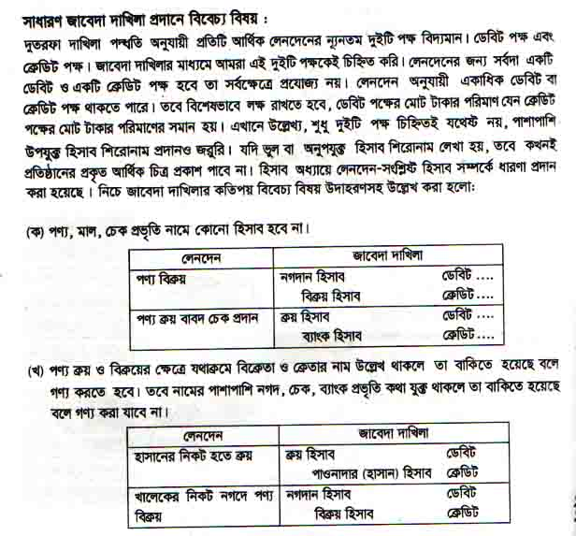
বই এর ৬২ নং পৃষ্ঠা বের কর।
জাবেদার আলোচনা

Slide 14
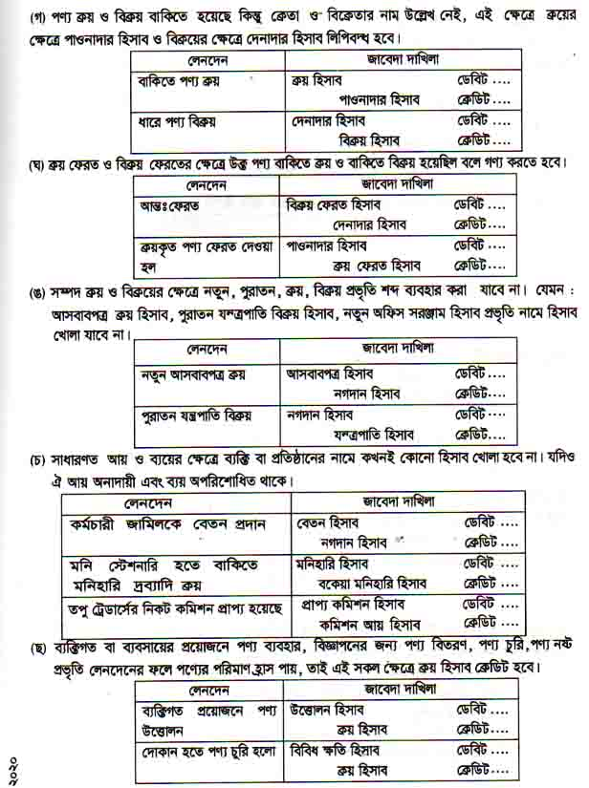
জাবেদার আলোচনা
বই এর ৬৩ নং পৃষ্ঠা বের কর।

Slide 15
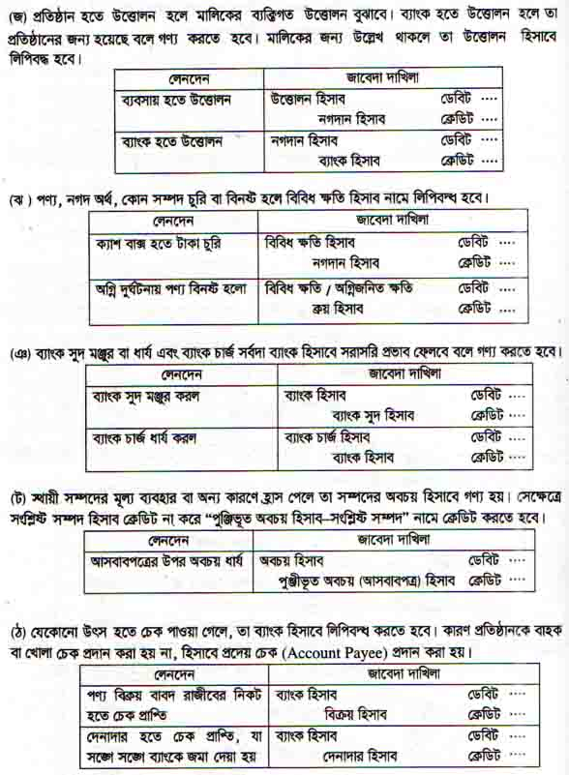
জাবেদার আলোচনা
বই এর ৬৪ নং পৃষ্ঠা বের কর।

Slide 16
বই এর ৬৫ নং পৃষ্ঠা বের কর।
জাবেদার আলোচনা

Slide 17
দলীয় কাজ
জাবেদাকে মোট কয় ভাগে ভাগ করা হলো তা লিখ।

Slide 18
সঠিক উত্তরে ক্লিক কর
মূল্যায়ন
উত্তর সঠিক নয়
সঠিক উত্তর
১ । প্রকৃত জাবেদায় লিপিবদ্ধ করা হয় কোনটি?
বকেয়া বেতন পন্য ক্রয়
আন্তঃফেরত পণ্য বিক্রয়
২ । কোনটি ক্রয়ের জন্য অফিস সরঞ্জাম হিসাব ডেবিট হবে?
আলমারি ‌‌‌‌ স্ট্যাপলার
কম্পিউটার পেপার ওয়েট
৩। ধারে বিক্রয় কোথায় লিপিবদ্ধ হয়?
প্রকৃত জাবেদায় বিক্রয় জাবেদায়
প্রারম্ভিক জাবেদায় ক্রয় জাবেদায়

Slide 19
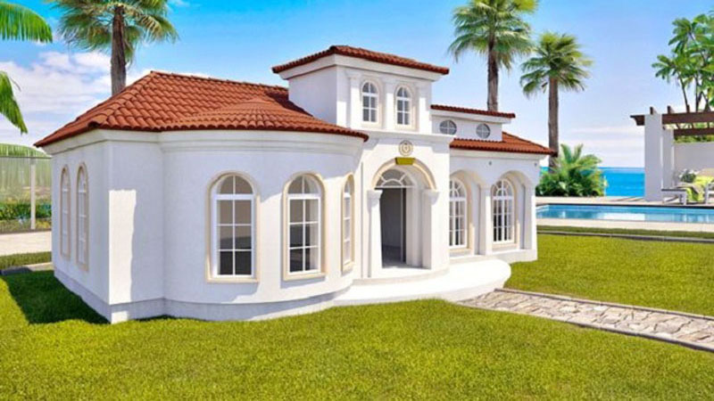
বাড়ির কাজ
লেনদেন গুলোর জাবেদা তৈরি করবে।

Slide 20
ধন্যবাদ সকলকে
সমাপ্ত

